Slide 1



[banknaam/logo]
Let op! Touch beschikbaar
Tijd
Welkom bij [banknaam]
Scan uw pas om te beginnen
Taal +vlag
Notes:
index

Slide 2
[banknaam/logo]
Let op! Touch beschikbaar
Tijd
Voer uw
pincode in:
****

Slide 3





[banknaam/logo]
Let op! Touch beschikbaar
Tijd
Voer uw
pincode in:
****

Slide 4
[banknaam/logo]
Let op! Touch beschikbaar
Tijd
Voer uw
pincode in:
****

Slide 5
[banknaam/logo]
Let op! Touch beschikbaar
Tijd
Voer uw
pincode in:
****

Slide 6
[banknaam/logo]
Let op! Touch beschikbaar
Tijd
Welkom [Naam]
Rekening inzien
Geld opnemen
Aptos ExtraBold
Cascadia Code SemiBold
Arial Rounded MT Bold
ANULEREN
Notes:
home

Slide 7















[banknaam/logo]
Let op! Touch beschikbaar
Tijd
Welkom [Naam]
Rekening inzien
Geld opnemen
ANULEREN
Notes:
home

Slide 8
[banknaam/logo]
Let op! Touch beschikbaar
Tijd
Welkom [Naam]
Rekening inzien
Geld opnemen
ANULEREN

Slide 9




















Notes:
saldo

Slide 10






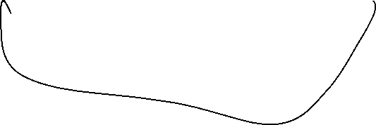










[banknaam/logo]
Let op! Touch beschikbaar
Tijd
Voer uw bedrag in:
€___
€20,-
€70,-
€50,-
€100,-
ANULEREN
Eigen invoer
Notes:
geldKeuze

Slide 11























[banknaam/logo]
Let op! Touch beschikbaar
Tijd
U heeft
€XXX
Ingevoerd.
Klopt dit?
Nee
Ja
ANULEREN
Notes:
Biljet

Slide 12


[banknaam/logo]
Let op! Touch beschikbaar
Tijd
Wilt u de biljetten kiezen?
Nee
Ja
ANULEREN

Slide 13


[banknaam/logo]
Let op! Touch beschikbaar
Tijd
Biljet optie:
€___
€10,- X 0
€50,- X 0
€20,- X 0
ANULEREN
Verder

Slide 14


















[banknaam/logo]
Let op! Touch beschikbaar
Tijd
Processing…
Wilt u nog de bon?
Nee
Ja

